Slide 1
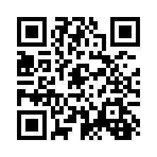
[ WEBからの申込はこちら ]
ベニpay取扱申込書
山形市 御中
申込日
令和 ５ 年 月 日
当店は次の事項について誓約し、ベニpayの取扱店として登録を申し込みます。
以下の内容をご確認の上、□にチェックしてください。
□ 山形市内で店舗等（事業）を行っています。
□ 現在及び将来にわたり反社会的勢力等に該当しないこと、また反社会的勢力等と密接な交友関係に
ある者と関係がないこと、暴力的な要求行為等を行ないません。
□ 「ベニpay取扱店募集要項」の内容を遵守いたします。
□ 不正行為が判明した場合は、詐欺罪で訴えられ、公表されることを承諾します。
店舗情報１ （＊の項目は取扱店一覧等に掲載される場合がございます。）
店舗名 * | (フリガナ)
店舗住所 * | 〒 ９９０ -
電話番号 * | ( ) - | 担当者名 | (フリガナ)
山形県山形市
メールアドレス （事務局からの重要情報の連絡先） | (フリガナ)
営業時間 | 時 分 ～ 時 分
定休日 | 定休日に「〇」をつけてください。 月 ・ 火 ・ 水 ・ 木 ・ 金 ・ 土 ・ 日 ・ 祝日 年末年始休業日（ 月 日 ～ 月 日）
業種 * | 以下から該当の業種を１つ選択ください。 □ 飲食店（飲食店営業又は喫茶店営業の営業許可を持つ店舗） □ 小売業（スーパー、薬局等） □ 宿泊業（ホテル、旅館等） □ 洗濯業（クリーニング店等） □ 浴場業（銭湯、健康ランド等）
＠
□ 道路旅客運送業（タクシー、バス等）
□ 理容・美容業（理容店、美容院、エステティックサロン等） □ 娯楽業（映画館、カラオケ等）
□ その他（ ）※自由記述
※本申込書にご記入いただいた個人情報につきましては、本事業の目的以外には使用いたしません。
裏面も必ずご確認ください

Slide 2
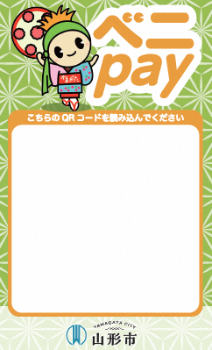
【昨年度、ベニpay取扱店登録済の方はこちらを記入】
取扱店に配布した二次元コードに記載されている店舗ID（店舗番号）
店舗ID（店舗番号）
9876
ベニペイ食堂
ベニペイ食堂
※昨年度の山形市地域活性化プレミアム付電子商品券（第1弾/第2弾/第3弾）の管理画面と同一画面で取引履歴等をご確認いただけるようになります。
※換金先口座は既にご登録いただいた口座と同一になります。
※管理画面の「店舗詳細」ページからも店舗IDをご確認いただけます。
店舗ID：９８７６
二次元コードの再発行
こちらの番号です。
二次元コードはこれまでお使いのものをそのままご利用いただけますので、原則として追加で送付はいたしません。
紛失や破損等で再発行が必要な場合のみ、□にチェックを入れてください。
□ 再発行を希望する。
【はじめてベニpayの取扱店登録をされる方（昨年度ベニpayの取扱をされていない店舗）はこちらを記入】
事業所情報
事業所名 | (フリガナ)
事業所住所 | 〒 -
電話番号 | ( ) - | 代表者名 | (フリガナ)
店舗情報２ (任意回答)
店舗に設置いただく二次元コードは原則として１店舗あたり２個送付いたします。特段の事情により2個では不足する場合のみ、
下記に必要数と理由を記載してください。尚、キットの配送に通常よりお時間を頂戴する場合がございますのでご了承ください。
必要数 | 個 | 理由
店舗情報３ （商品券の換金先口座情報を記入してください。）
口座情報 （金融機関） | 銀行 信組 信金 農協 |  |  | 支店 出張所
 | □普通 □当座 | 口座番号
口座名義 | (フリガナ)
上記に記載した口座情報が確認できる書類の写しを
封筒に同封してください。
<申込書提出先>
〒９９０ー９７９０ 山形市中桜田一丁目7-23 山形市プレミアム商品券事業事務局
<お問い合わせ先>
ベニpayコールセンター
TEL ０１２０－３０６－５７０ （全日９：００～１９：００）

